Slide 1
2022년 3분기 산업안전보건위원회
[산업안전보건법 제24조에 따른 사업장의 안전 및 보건에 관한 중요 사항 심의/의결]
㈜ 에스에프에이 아산사업장
2022. 09. 29. (15:00 ~ )

Slide 2
■ 아산사업장 산업안전보건위원회 위원구성(총8명)
- 사용자위원 : 정찬선 전무 (안전보건관리책임자),
정재훈 팀장 (환경안전팀장)
고병준 대리 (안전관리자)
윤은지 사원 (보건관리자)
근로자위원 : 물류PM4팀 윤창섭 부장
물류PM2팀 박제영 과장
공정장비기구설계1팀 이경훈 부장
물류기구설계3팀 정병만 과장

Slide 3
목 차
Ⅰ 주요 안전 활동
Ⅱ 주요 보건 활동
법정 안전보건교육 시행
코로나19 예방 및 확산 방지
안전보건협의체 개최
안전보건뉴스 (안전EVENT)
합동안전보건점검 실시
화학물질 모니터링
전자결재 양식 개설:(안전점검) 개선요청서
물질안전보건자료 보관함 설치
공도구 정기 점검 실시
출장 일반건강검진 실시
관리감독자 임명장 발급
독감예방접종 실시
ISO 45001 내부심사 실시
걷기프로그램 사전 조사
지게차 안전라인 TEST 실시
협력사 입문 안전보건교육 시행
Ⅲ 22년 3분기 심의/안건 사항
위규협력사 안전대책회의 시행
Ⅳ 22년 4분기 업무계획
제어그룹 특별교육 시행 예정
기구설계 안전모 지급

Slide 4

Ⅰ 주요 안전 활동
법정 안전보건교육 시행
■ 시행근거
1) 산업안전보건법 제29조(근로자에 대한 안전보건교육)
2) 동법 시행규칙 제26조(교육시간 및 교육내용) 및 시행규칙 별표4
■ 실시현황 (22년 1분기)
교육 | 교육월 | 교육주제 | 대상자 | 이수자 | 미이수자 | 이수율 | 일시 | 강사 | 방법 | 시간
정기교육 | 1월 | 화재의 종류 및 대처방법 外 | 665명 화성 295명 아산 370명 | 599명 화성 267명 아산 332명 | 66명 화성 28명 아산 38명 | 90% | 1/11~1/22 | 관리감독자 | 강의식 | 2Hr
 | 2월 | 물질안전 보건자료 外 | 665명 화성 294명 아산 371명 | 598명 화성 271명 아산 327명 | 67명 화성 23명 아산 44명 | 90% | 2/11~2/22 | 관리감독자 | 강의식 | 2Hr
 | 3월 | 근골격계 질환예방 外 | 309명 화성 170명 아산 139명 | 301명 화성 169명 아산 132명 | 8명 화성 1명 아산 7명 | 97% | 3/10~3/22 | 관리감독자 | 강의식 | 2Hr
채용시교육 | 1월 | 시행규칙 제26조 교육내용 | 22년 1월 입사자 | 9명 화성 3명 아산 6명 | - | 100% | 1/27, 1/28 | 안전관리자 보건관리자 | 강의식 | 8Hr
 | 2월 | 시행규칙 제26조 교육내용 | 22년 2월 입사자 | 11명 화성 5명 아산 6명 | - | 100% | 2/9, 2/23 | 안전관리자 보건관리자 | 강의식 | 8Hr
 | 3월 | 시행규칙 제26조 교육내용 | 22년 3월 입사자 | 2명 아산 2명 | - | 100% | 3/3 | 안전관리자 보건관리자 | 강의식 | 8Hr
관리감독자교육 | 3월~4월 | 제조,/건설 | 39명 | 39명 | - | 100% | 3월~4월 | 원격교육 | 우편통신교육 | 16hr
* 전사기준

Slide 5
Ⅰ 주요 안전 활동
■ 실시현황 (22년 2분기)
교 육 | 교육기간 | 대상자 | 이수자 | 미이수자 | 이수율 | 방법 | 시간 | 비고
정기교육 | 2022. 4월 ~ 6월 | 264명 | 261명 | 3명 | 99% | 인터넷원격교육 | 6Hr | 미이수자 3명 별도 교육실시
채용시교육 | 2022. 4월 ~ 5월 | 4명 | 4명 | 4명 | 100% | 인터넷원격교육 강의식교육 [안전/보건관리자] | 8Hr | 2분기 입사자 : 66명
 | 2022. 5월 ~ 6월 | 8명 | 8명 | - | 100%
 | 2022. 6월 ~ 7월 | 54명 | 54명 | - | 100%
관리감독자교육 | 2022. 4월 ~ 5월 | 27명 | 27명 | - | 100% | 우편통신교육 | 16Hr | 누적 : 147명 (전체 350명)
 | 2022. 5월 ~ 6월 | 59명 | 59명 | - | 100%
 | 2022. 6월 ~ 7월 | 21명 | 21명 | - | 100%
* 전사기준

Slide 6
Ⅰ 주요 안전 활동
■ 실시현황 (22년 3분기 , 전사기준)
교육 | 교육기간 | 대상자 | 이수자 | 미이수자 | 이수율 | 방법 | 시간 | 비고
정기교육 | 2022. 7월 ~ 9월(현재) | 281 | 280 (진행중) | 1명 | 99% | 인터넷원격교육 | 6Hr / 3Hr
채용시교육 | 2022. 7월 ~ 8월 | 9 | 9 | - | 100% | 인터넷원격교육 강의식교육 [안전/보건관리자] | 8Hr | 3분기 입사자 : 55명
 | 2022. 8월 ~ 9월 | 16 | 16 | - | 100%
 | 2022. 9월 ~ 10월 | 30 | 진행중 | - | -
관리감독자 교육 | 2022. 7월 ~ 8월 | 30 | 30 | - | 100% | 우편통신교육 | 16Hr | 누적 : 232명 (전체 360명)
 | 2022. 8월 ~ 9월 | 18 | 18 | - | 100%
 | 2022. 9월 ~ 10월 | 37 | 진행중 | -
* 전사기준

Slide 7
Ⅰ 주요 안전 활동
안전 및 보건에 관한 협의체 개최
■ 회의 개요
1) 실시목적 : 도급 협력업체에 대한 애로/건의사항의 수렴 등을 통해 안전한 근로환경을 조성하여 산업재해 예방
2) 구성인원 : 도급인인 사업주 및 그의 수급인인 사업주 전원
■ 법적 근거
1) 산업안전보건법 제64조(도급에 따른 산업재해 예방조치)
2) 산업안전보건법 시행규칙 제79조(협의체의 구성 및 운영)
※ 도급인인 사업주는 도급인과 수급인을 구성원으로 하는 안전 및 보건에 관한 협의체를 구성 및 운영하여야 함
화성 · 아산사업장 협의체 구성인원
도급인 | 수급인
안전보건총괄책임자 | 수급인인 사업주
환경안전팀장
사업장 안전 · 보건관리자
인프라지원팀(파트)장
공사수행부서 PM

Slide 8
Ⅰ 주요 안전 활동
■ 협의체 회의 결과 (22년 3분기)
개최월 | 일시 | 참석 업체 | 회의방식 | 협의체 회의 내용
 |  |  |  | 기본 사항 | 안건 협의 사항
7월 | 22.07.27(수) | (34/37)社 참석율 : 91% | 비대면 회의 (Zoom) | 1) 작업의 시작시간 2) 작업 또는 작업장 간의 연락 방법 3) 재해발생 위험이 있는 경우 대피방법 4) 작업장에서의 법 제36조에 따른 위험성 평가의 실시에 관한 사항 5) 사업주와 수급인 또는 수급인 상호간의 연락 방법 및 작업공정의 조정 | 1) 2분기 합동점검 결과 공유 2) 고용노동부 하반기 정책변경 안내 3) 크레인 작업 안전, 보호구 착용기준 강화 4) 지게차 안전검검, 원숭이 두창 예방 5) 자동심자충격기 사용 방법 안내 6) 안건 건의 및 질의
8월 | 22.08.25(목) | (35/42)社 참석율 : 83% | 비대면 회의 (Zoom) |  | 1) 안전보건공단 지원사업 안내 2) 올바른 수공구 취급 3) 전기 취급안전, 사고사례 4) 롱코비드 이겨내기, 작업환경 측정 5) 화학물질 관리요령 정보 제공 6) 안건 건의 및 질의
9월 | 22.09.22(목) | 확인 중 | 비대면 회의 (Zoom) |  | 1) 작업장 정리정돈 2) 사고사례 3) 독감 예방 관리 4) 고령 근로자의 안전보건 5) 신규 외주 협력사 등록 시 평가 시행 6) 안건 건의 및 질의

Slide 9
Ⅰ 주요 안전 활동
2022년 3분기 합동안전보건점검
■ 점검 개요
1) 점검기간 : 2022. 08. 29. ~ 08. 31.
2) 점검대상 : 아산사업장
3) 점검방법 : 도급인(에스에프에이), 수급인(협력회사) 합동안전보건점검
4) 점검자 : 환경안전팀 김동현 부장, 고병준 대리, 윤은지 사원, 안전담당자,
당사 관리감독자, 협력회사 대표자/수임자, 근로자
5) 중점 점검 사항
■ 법적 근거
1) 산업안전보건법 제64조(도급에 따른 산업재해 예방조치)
2) 산업안전보건법 시행규칙 제82조(도급사업의 합동안전보건점검)
※ 도급인은 자신의 근로자 및 관계수급인 근로자와 함께 정기적으로 또는 수시로 작업장의 안전 및 보건에 관한 점검을 하여야 함
기계/기구 기타 설비 위험 예방 조치
주요 시설물의 육안 점검
화학물질 관리 상태 점검 (화학물질 반입 승인 여부 및 화학물질 보관/사용 상태)
기타 안전/보건불합리사항 및 참여자 의견 청취

Slide 10
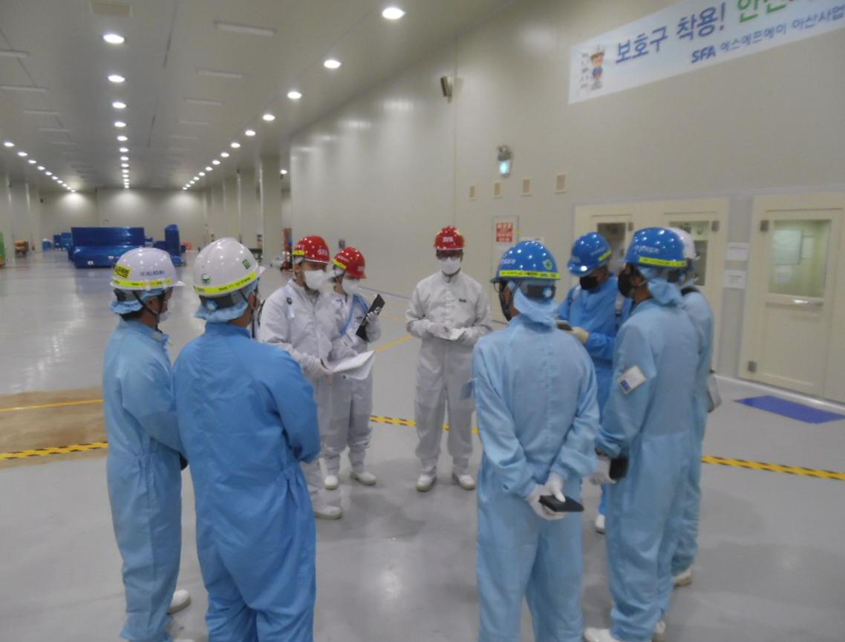
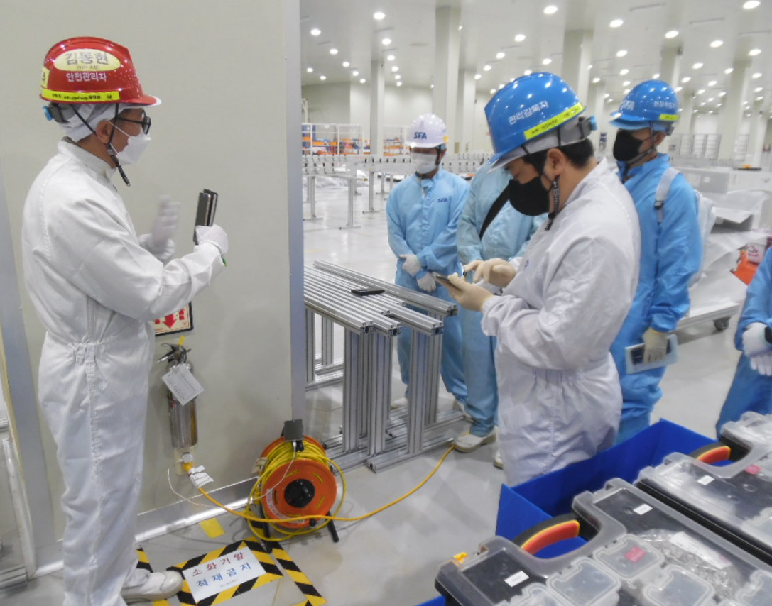
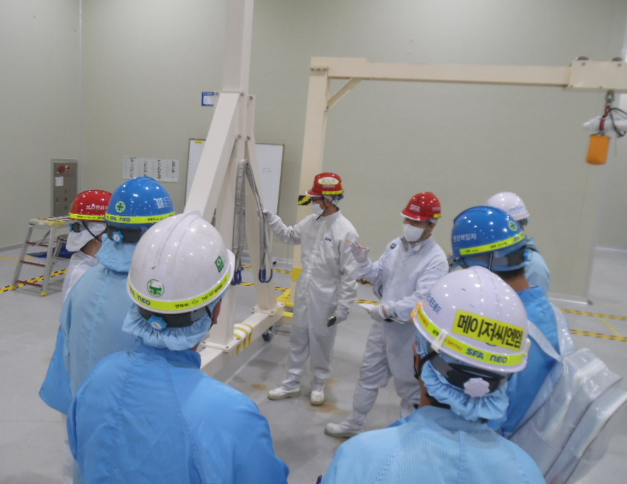
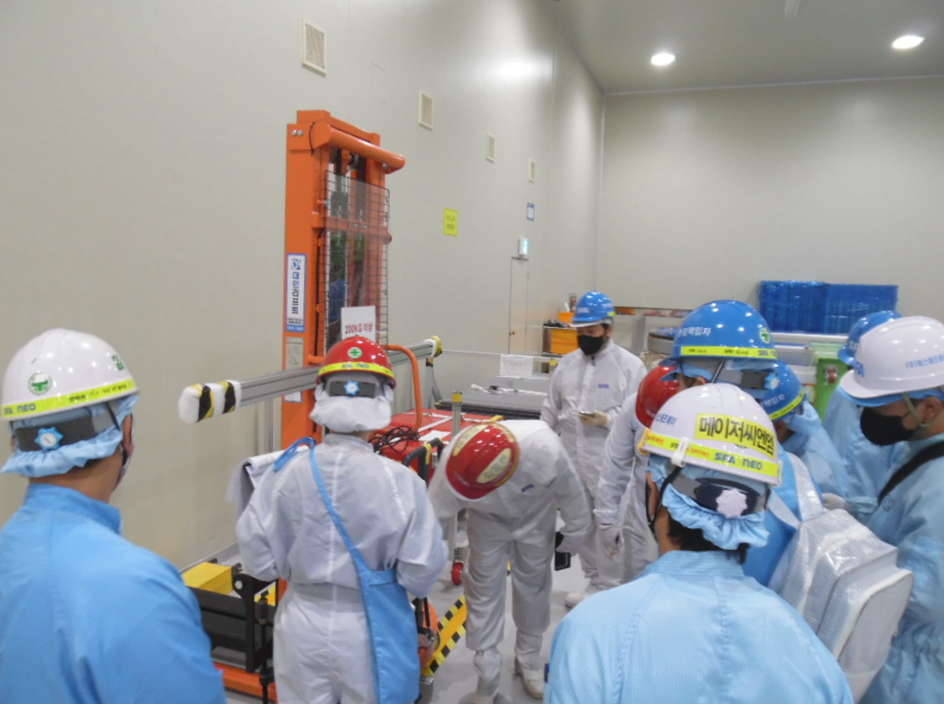
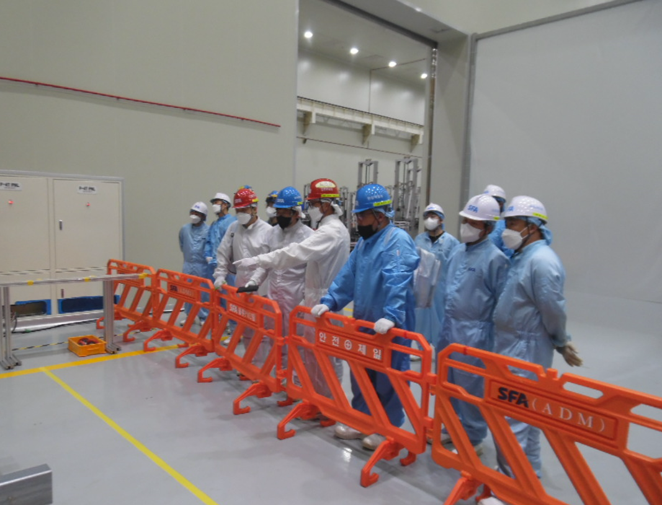
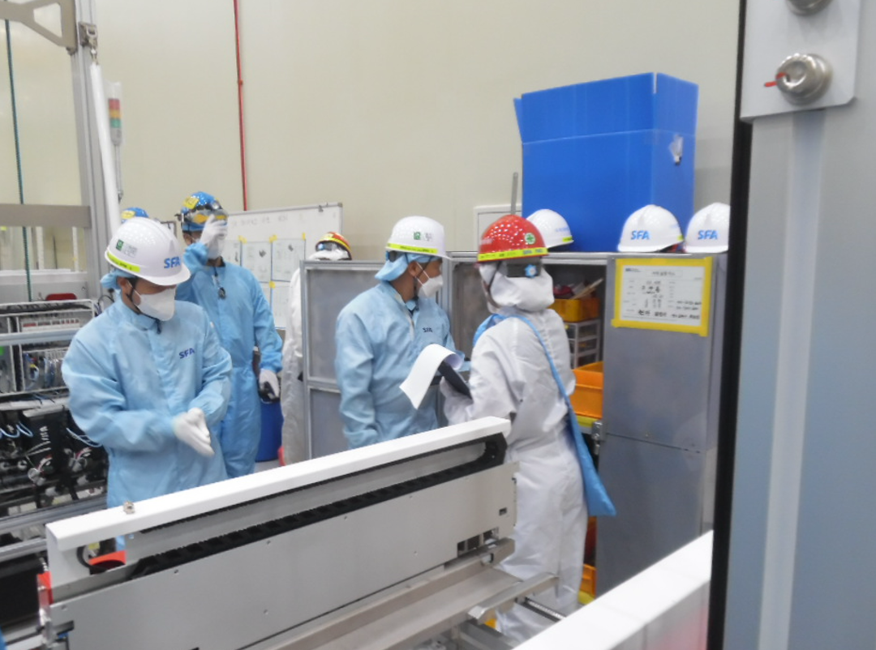
Ⅰ 주요 안전 활동
■ 점검 진행 사진
■ 점검 결과 및 향후 추진 사항
- 점검에서 파악된 문제점은 (안전점검) 개선조치 요청서 발행하여 F/U 진행중

Slide 11
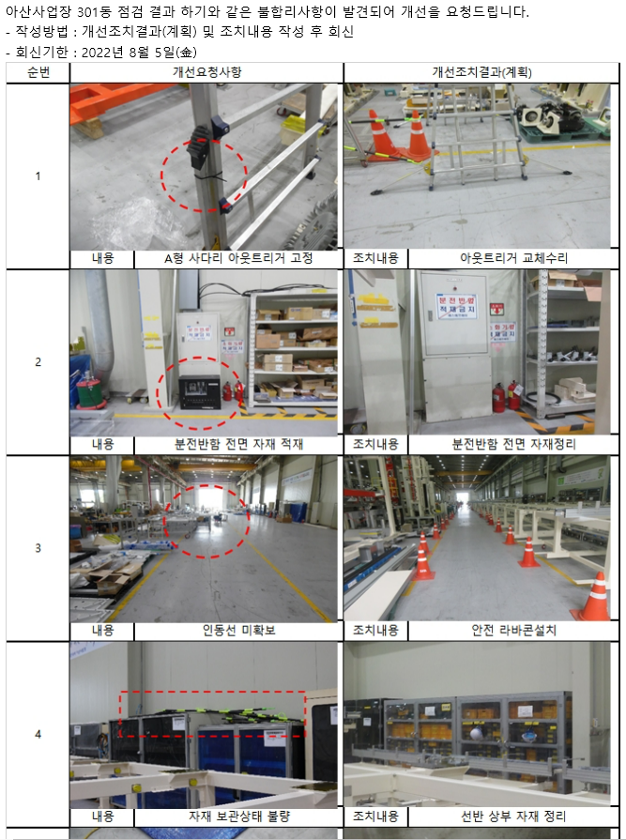
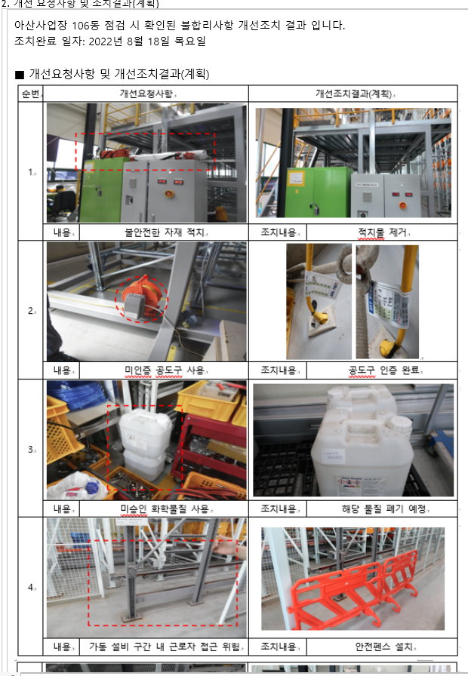
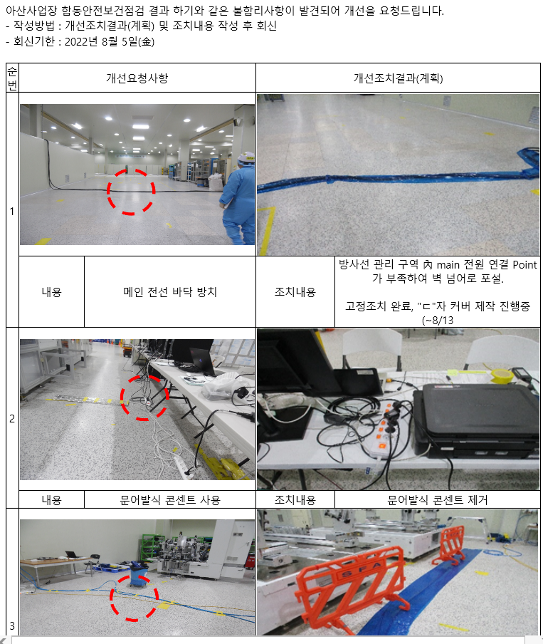
Ⅰ 주요 안전 활동
전자결재 양식 개설 : (안전점검) 개선요청서
■ 시행 개요
1) 환경안전팀에서 안전점검 후 불합리사항에 대한 개선요청을 전자결재 기안
2) 개선요청에 대한 개선 조치결과(계획)을 작성 후 회신
3) 시행일 : 2022년 7월 ~
■ 개선요청서 예시

Slide 12
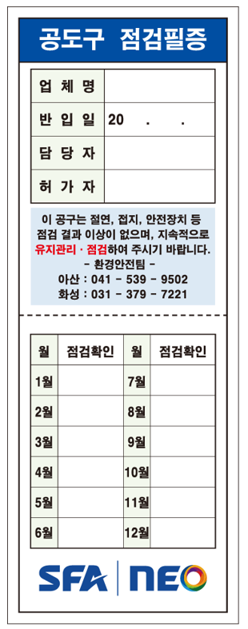
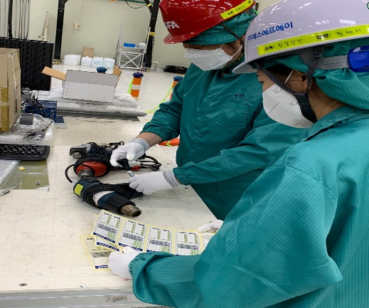
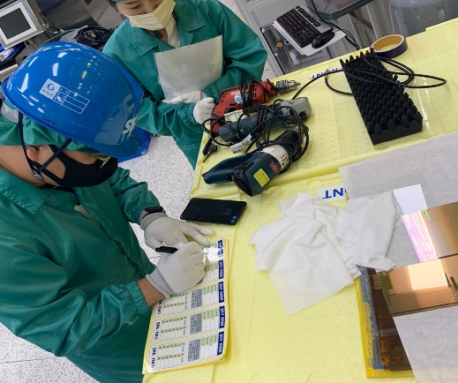
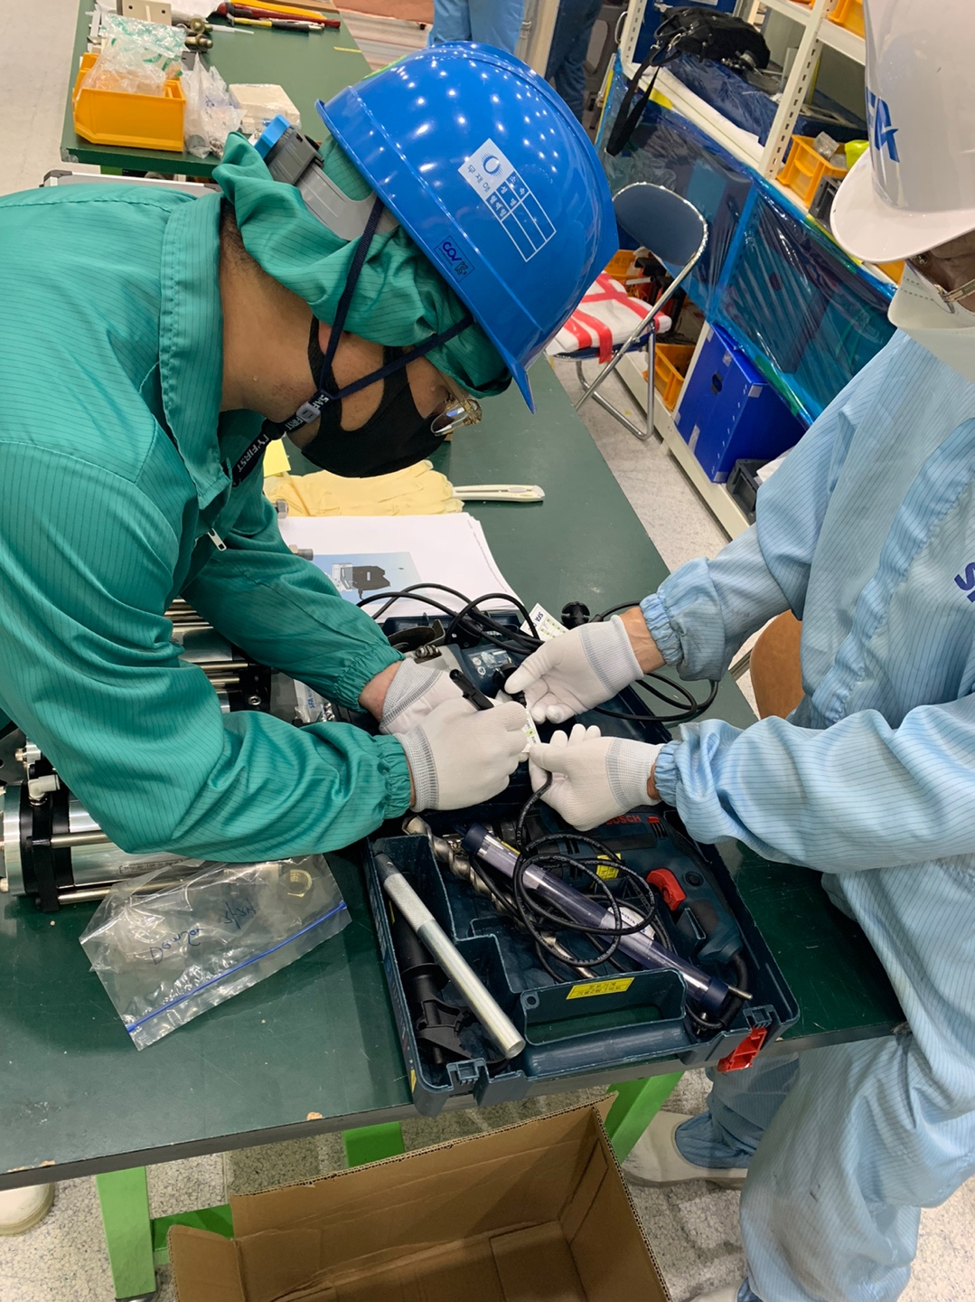
Ⅰ 주요 안전 활동
공도구 정기 점검
공도구 점검필증 스티커
■ 목적
1) 사업장 내 반입되는 공도구의 사전 안전성 확인 및 검증
2) 공도구로 인한 안전사고 및 화재/감전사고 예방
■ 적용대상
: (화성/아산)사업장
■ 점검일정
: 매 1개월마다 점검 진행중
: 22년 7월 20일, 8월 10일, 9월 7일

Slide 13
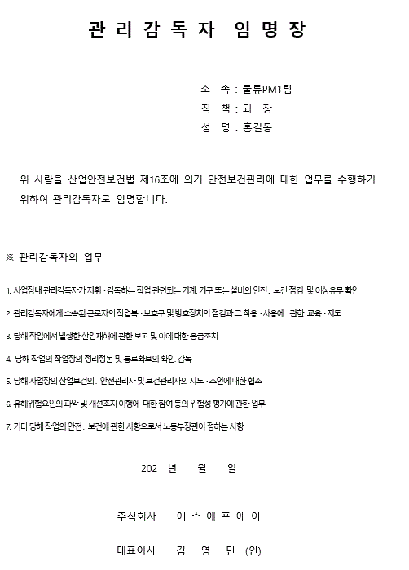
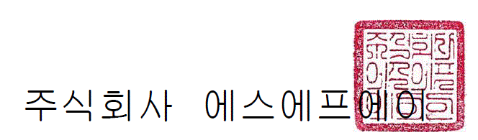
Ⅰ 주요 안전 활동
관리감독자 임명장 발급
■ 목적
1) 안전보건관계자의 안전보건 활동 근거 마련 및 책임의식과 권한 부여
2) 안전보건관계자의 역할과 임무의 명문화
3) 안전보건관리 직무수행에 대한 동기부여
■ 발급대상
1) 안전보건관리(총괄)책임자, 안전관리자, 보건관리자 : 41명
2) 관리감독자 : 360명(PM, 제어, R&D, 인프라지원)
■ 발행방법 : e-mail 로 개인별 임명장 발행
(22년 10월 중 완료 예정)

Slide 14
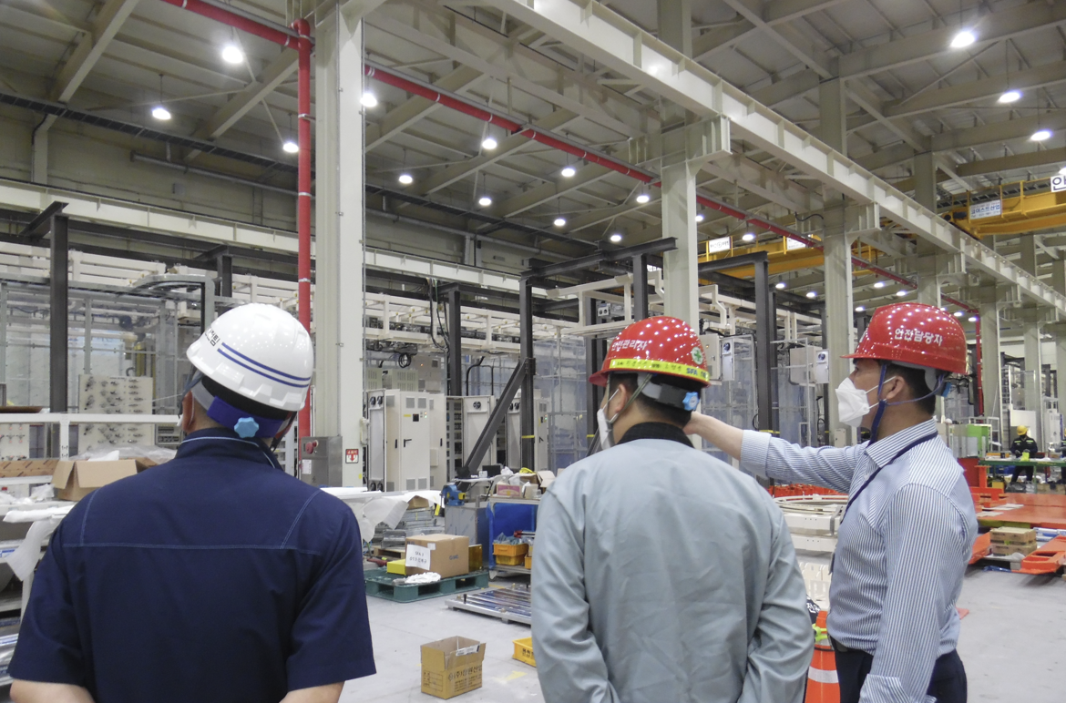
Ⅰ 주요 안전 활동
ISO 45001 내부심사 실시
■ 목적
1) 안전보건경영시스템(ISO 45001) 인증 추진
2) 안전보건경영시스템(ISO 45001) 인증 요건에 의거하여 요구사항 적합 및 실행 여부 점검
■ 심사일정 및 대상부서
■ 심사방법
1) 현장점검 및 전자메일을 통한 사전 심사 안내
2) Check List 활용 심사 진행
사업장 | 심사일자 | 내 용
화성 | 9/19 ~ 9/21 | 환경안전팀, 화성지원파트, 물류시스템사업부, 제어그룹, R&D 1, 2센터
아산 | 9/19 ~ 9/21 | 환경안전팀, 아산지원파트, 물류시스템사업부, 제어그룹, 공정장비사업부, 반도체 사업부

Slide 15
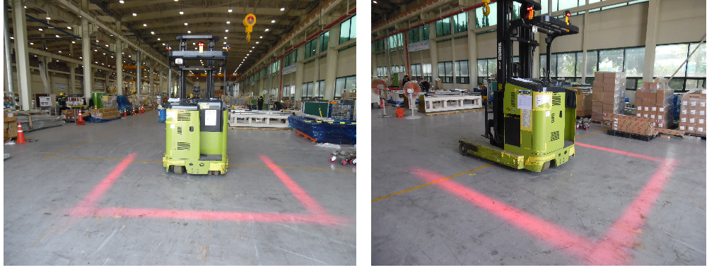
Ⅰ 주요 안전 활동
지게차 안전라인 TEST 실시
■ 목적
1) 지게차 사고는 제조업에서 가장 많이 발생하는 사고 중 하나이며, 지게차로 인한 충돌 및 협착 사고 예방을 위해 설치
2) 안전라인은 지게차 충돌 사고를 방지하기 위한 안전장치로서, 지게차 3면에 ‘ㄷ’자 형 안전라인을 생성하여 접근 방지
■ 사업장별 지게차 사용현황
■ 설치 사진
사업장 | 대수 | 내 용 | 비고
화성 | 3대 | SFA : 2대 / 임대 : 1대 | 아산사업장 301동 지게차 1대에 시범 설치ᆞ운영하여 성능검증 후 이상 없을 시 나머지 22대에 전수 설치
아산 | 20대 | SFA : 9대 / DPM : 3대 ADM : 3대 / 임대 : 5대

Slide 16
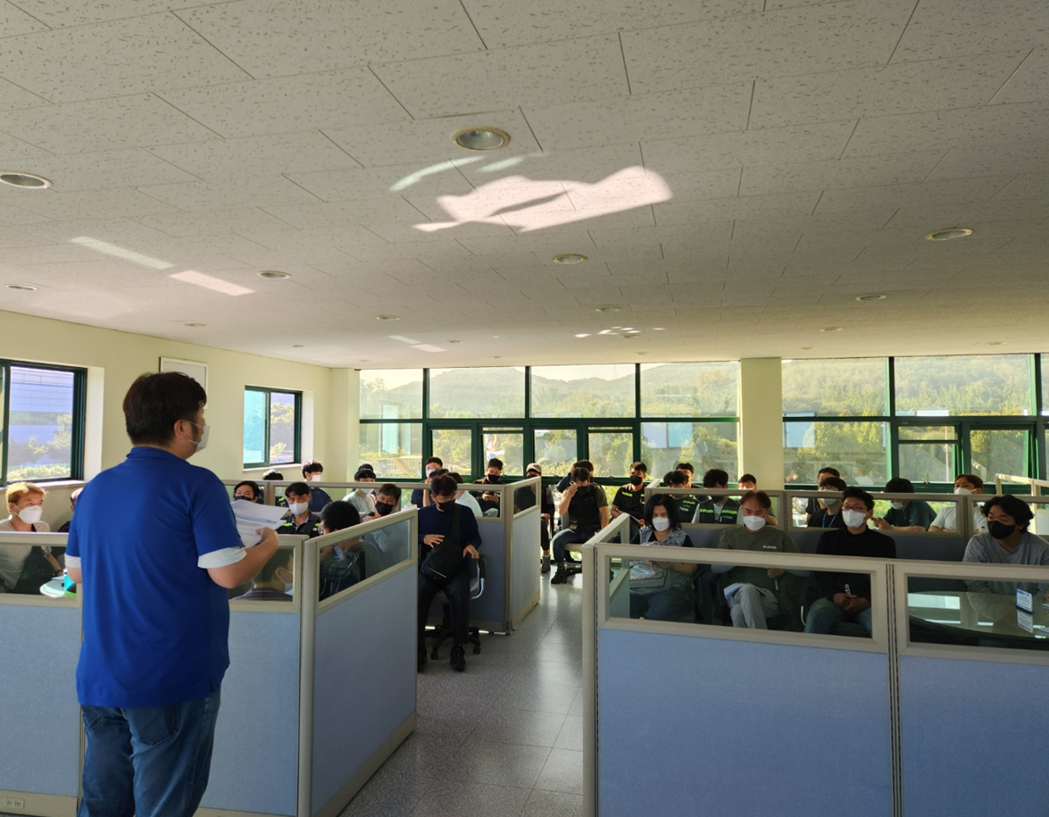
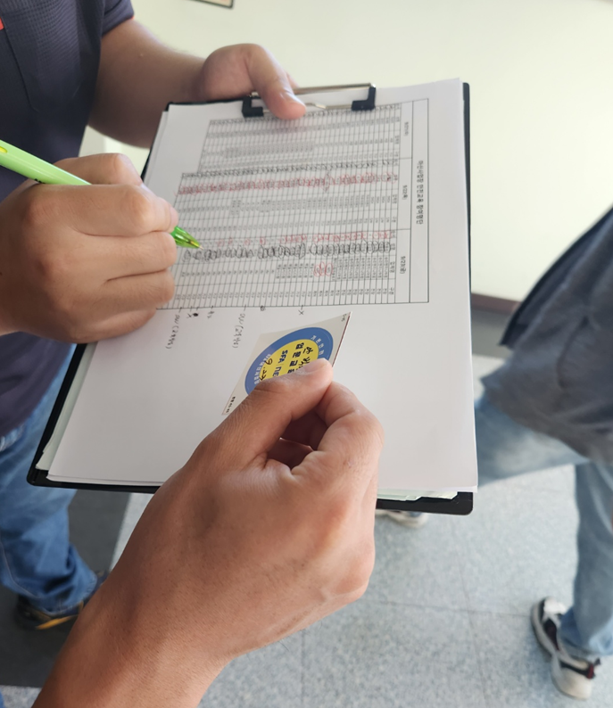
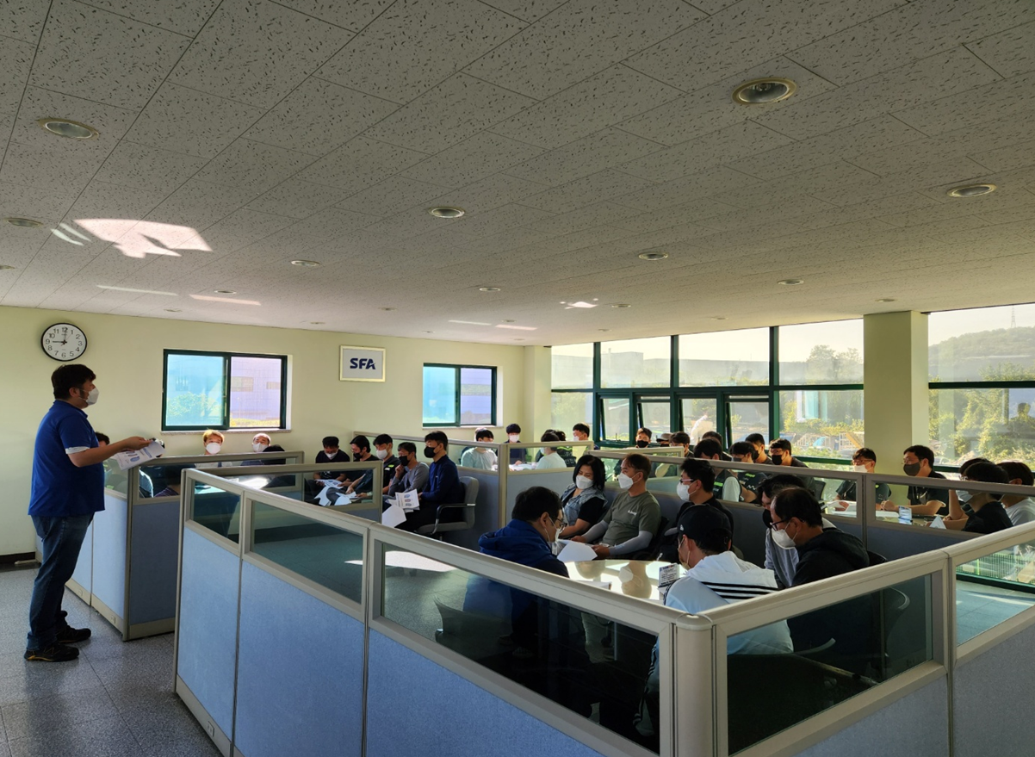
Ⅰ 주요 안전 활동
협력사 입문 안전보건교육 시행
■ 목적
1) 산업안전보건법 제64조(도급에 따른 산업재해 예방조치)제1항에 의거, 관계수급인이 근로자에게 하는 안전보건교육
을 위한 장소 및 자료의 제공 등 지원, 안전보건교육의 실시 확인
2) 당사가 정하는 안전보건기준을 협력사 근로자에게 작업 전 공유하고, 이를 이행할 수 있도록 인지시키는 절차 마련
■ 적용대상
1) 적용 사업장 : 아산사업장, 사외조립장
2) 교육 대상자 : 사업장 내 진행되는 PJT에 참여하는 협력사 소속 인원 중 신규 입문 근로자
■ 시행 사진

Slide 17
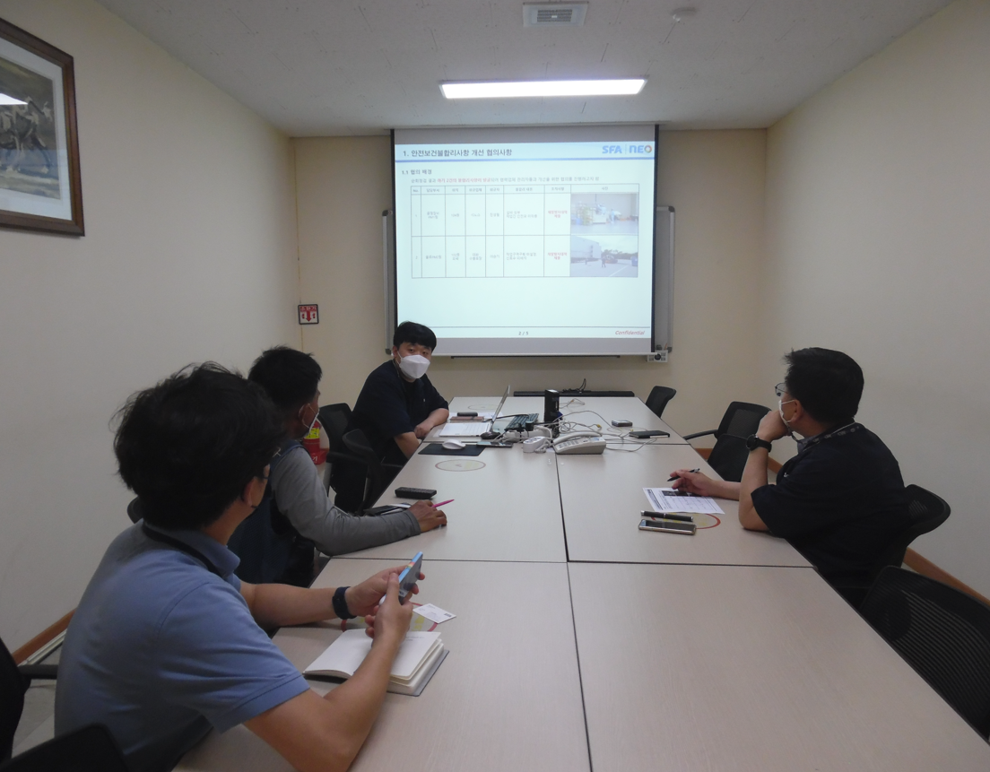
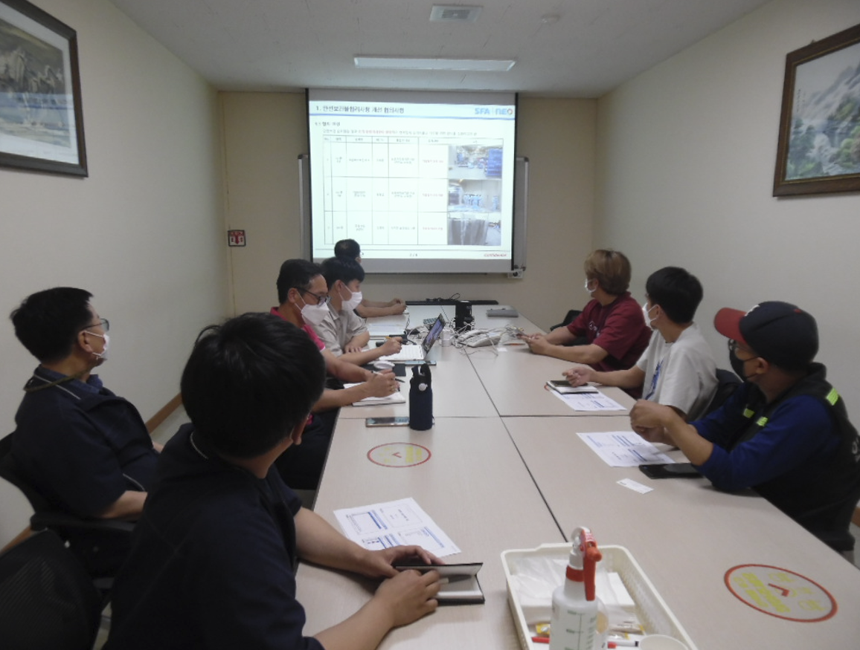
Ⅰ 주요 안전 활동
위규협력사 안전대책회의 시행
■ 목적
1) 안전보건 순회점검 결과 발생한 불합리사항에 대한 개선 협의 및 재발방지대책 수립을 위함
2) 협력업체 관리자 의견 청취 및 당사 안전보건기준 안내
■ 회의 결과
개최일 | 회의시간 | 참석 업체 | 회의방식 | 회의 결과
 |  |  |  | 주요 회의 내용 | 사진
07.11 | 16:30 ~ 17:00 (30분) | ○ 시노스 ○ 대화수출포장 ○ 효준BJ | 대면회의 | 1) 안전보건불합리사항 안내 및 재발방지대책 협의 2) 사업장 보호구착용기준 안내 및 준수 요청 3) 지게차 운행 시 지게차 운행자 등록신청서 요청 4) 사업장 공도구 인증 절차 안내 및 준수 요청 5) 사업장 화학물질 반입 절차 안내 및 준수 요청 6) 기타 안전보건관리사항 협의에 관한 사항 7) 안전보건건의사항 및 개선요청사항 수렴
07.25 |  | ○ 효준BJ ○ 대한이엔지 ○ 주영산업 ○ ADM ○ DPM

Slide 18
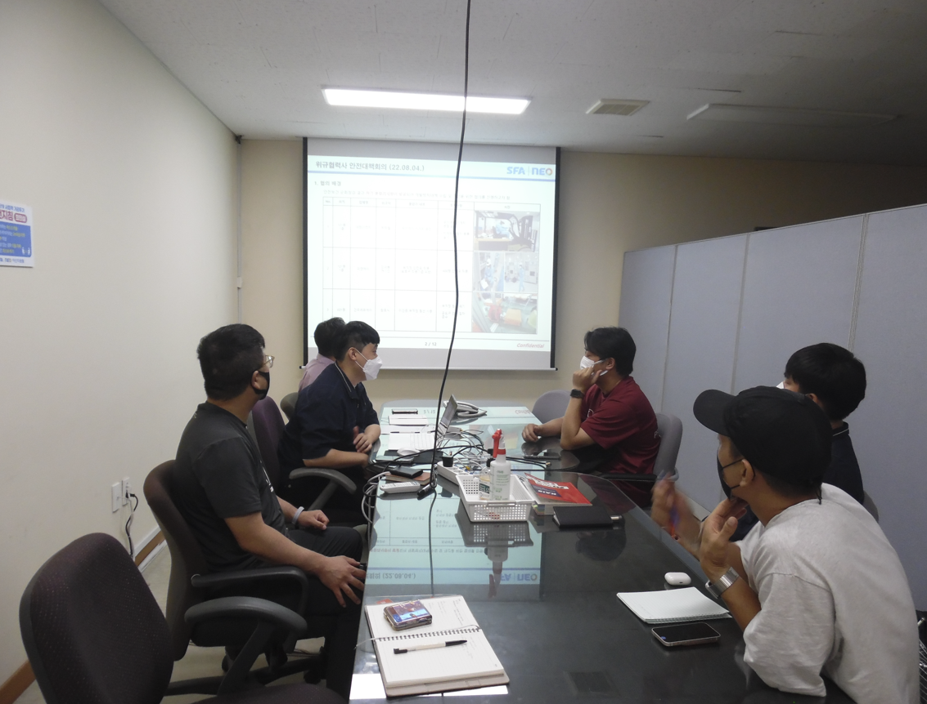
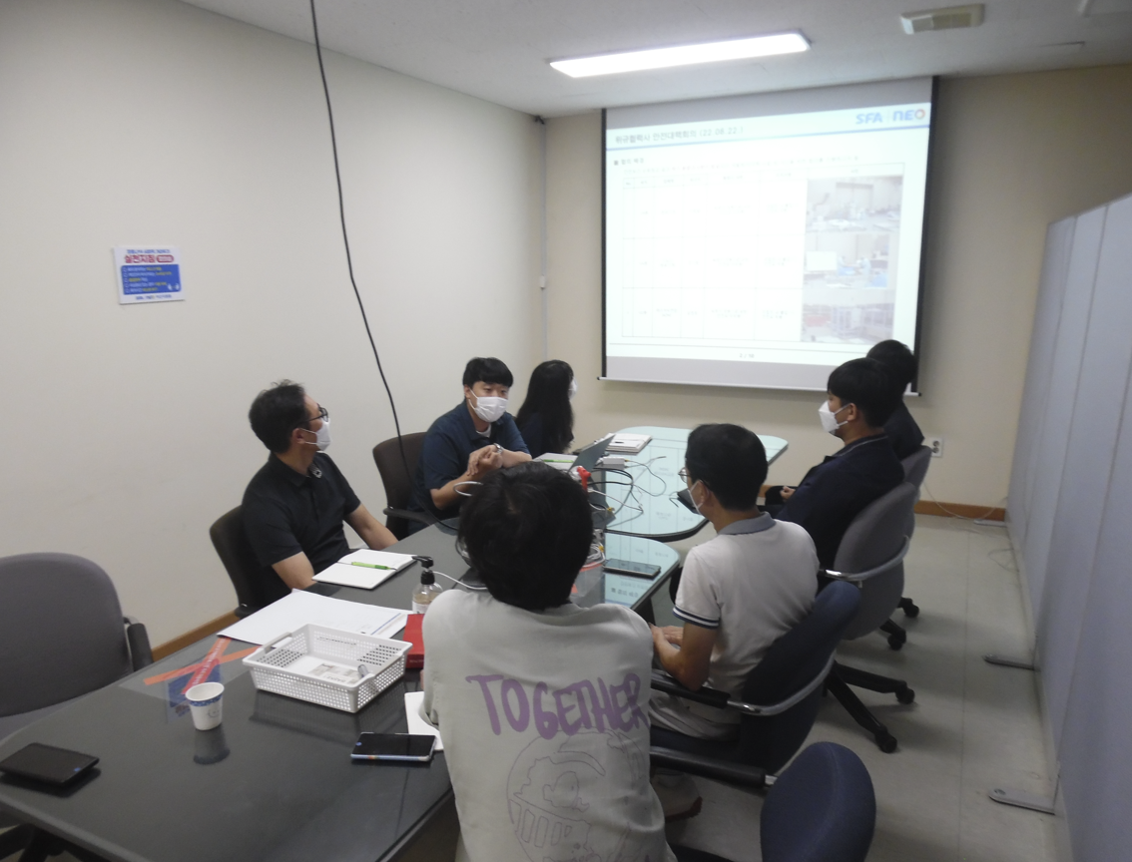
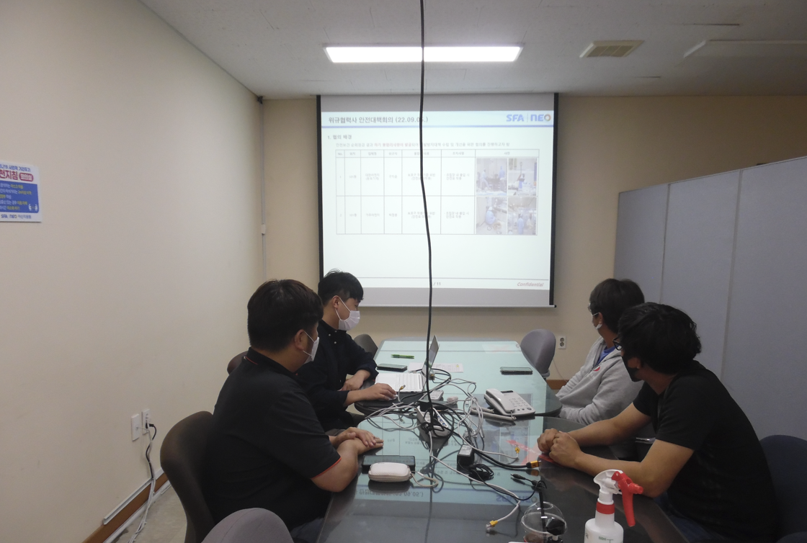
Ⅰ 주요 안전 활동
■ 회의 결과
개최일 | 회의시간 | 참석 업체 | 회의방식 | 회의 결과
 |  |  |  | 주요 회의 내용 | 사진
08.03 | 16:30 ~ 17:00 (30분) | ○ 대한이엔지 ○ 피엔제이 ○ 건우에프에이 ○ ADM ○ DPM | 대면회의 | 1) 안전보건불합리사항 안내 및 재발방지대책 협의 2) 사업장 보호구착용기준 안내 및 준수 요청 3) 지게차 운행 시 지게차 운행자 등록신청서 요청 4) 사업장 공도구 인증 절차 안내 및 준수 요청 5) 사업장 화학물질 반입 절차 안내 및 준수 요청 6) 기타 안전보건관리사항 협의에 관한 사항 7) 안전보건건의사항 및 개선요청사항 수렴
08.22 |  | ○ ADM ○ DPM ○ 시노스 ○ 메이저씨엔엠
09.05 |  | ○ 대한이엔지 ○ 가우이엔지 ○ DPM

Slide 19
Ⅰ 주요 안전 활동
제어그룹 특별교육 시행 예정
■ 목적
1) 산업안전보건법 제29조에 의거 특별교육 해당 근로자에 대한 법정 교육 실시
2) 제어인력의 안전에 대한 역량 강화 및 안전의식 제고
■ 시행개요
1) 재직자 중 특별안전교육 대상 인원/부서 : 총 37명 / 제어그룹(S/W팀, 제어설계1~6팀)
2) 교육과목 : 전기작업 + 로봇작업 (총 2과목)
3) 교육시간 : 총 24시간 (전기 8Hr + 로봇 8Hr + 공통 8Hr)
사업장 | 입사구분 | 인원 | 비고
화성 | 신입 | 1 | 질서위반행위규제법 제19조 과태료 부과의 제척기간에 의거 5년 이상 경과한 경우 과태료 대상 면제되어 17년 9월 이후 입사자를 특별교육 대상으로 선정하였음
 | 경력 | 12
아산 | 신입 | 6
 | 경력 | 18

Slide 20
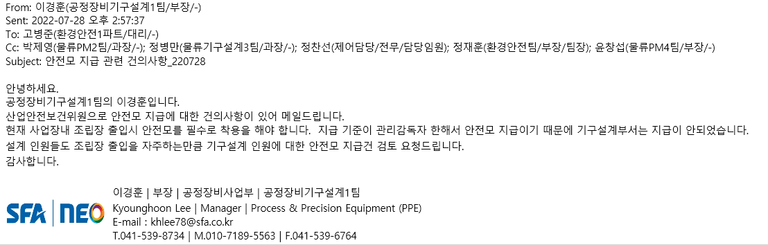
Ⅰ 주요 안전 활동
기구설계부서 안전모 지급
■ 건의 메일 : 근로자위원 이경훈 부장의 건의로 기구설계부서에 대한 안전모 지급
■ 건의 메일
■ 안전모 지급 수요조사 결과
1) 아산 : 45개
2) 화성 : 19개
3) 총계 : 64개

Slide 21
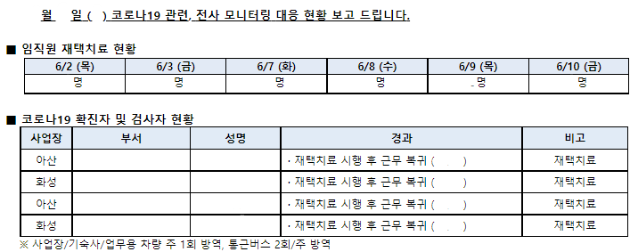
Ⅱ 주요 보건 활동
코로나19 예방 및 확산 방지 활동
■ 임직원 재택치료 현황 (9월 26일 기준)
인원수 | 누적 확진자수 | 백분율
665 | 356 | 54%
■ 사업장 내 자가진단키트 지급
- 사업장 내 코로나19 확진 예방을 위하여 자가진단키트 지급
- 본인 판단 하에 자가진단키트 검사가 필요한 경우, 자가진단키트 관리대장에 부서명 / 성명 / 비고 작성 후 불출
■ 코로나19 사업장 대응 현황 보고

Slide 22
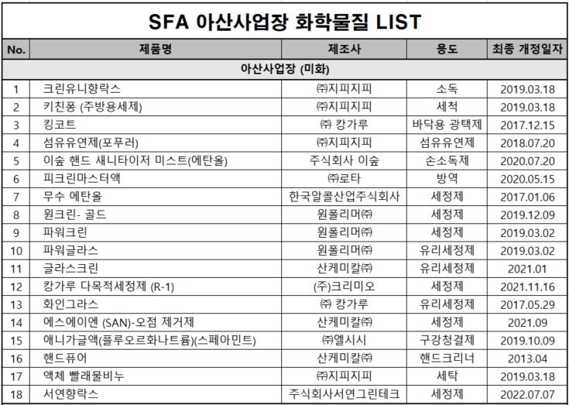
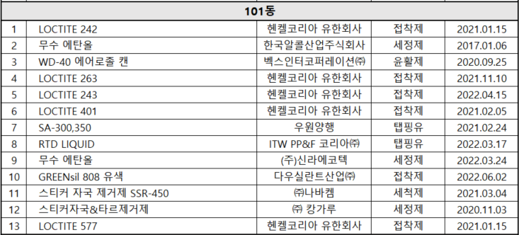
Ⅱ 주요 보건 활동
화학물질 모니터링
■ 내용
1) 화학물질 취급으로 인한 근로자의 건강장해가 없도록 취급 중인 화학물질 상시 조사·정리 및 모니터링
2) 유해화학물질 반입 시 덜 유해한 제품 사용 권장 산업안전보건법에 의거한 규제 목록 관리 방법 및 대체품 목록 안내
■ 화학물질 반입 현황 (22년 7월 ~ 9월 26일)
아산 | 화성
483 | 30
■ 화학물질 목록
·
·
·

Slide 23
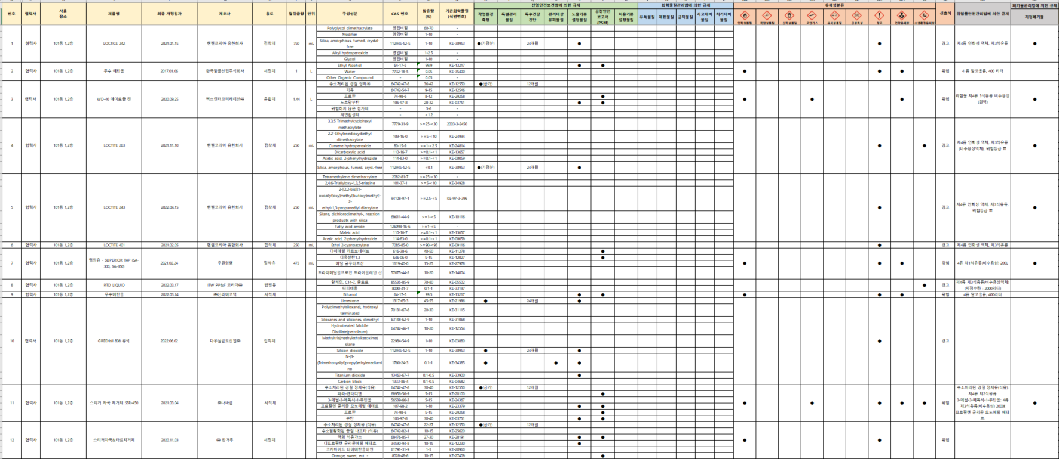
Ⅱ 주요 보건 활동
■ 화학물질 목록

Slide 24
Ⅱ 주요 보건 활동
물질안전보건자료 보관함 설치
■ 관련근거
1) 산업안전보건법 제114조(물질안전보건자료의 게시 및 교육)
2) 산업안전보건법 시행규칙 제168조(물질안전보건자료대상물질의 관리 요령 게시)
■ 설치사유
1) 근로자가 쉽게 볼 수 있는 장소에 게시하고 접근이 용이한 장소에 취급화학물질에 대한 정보를 게시하여
유해·위험성을 상기시키기 위함
2) 물질안전보건자료(MSDS)의 장기보관 및 미관을 고려하여 보관함 형태로 제작하고자 함
■ 설치위치
사업장 | 수량 | 설 치 위 치
화성 | 4 | 101동, 102동, 103동, 104동
아산 | 10 | 101동 1층/2층, 102동 1층/2층, 104동, 106동, 202동, 301동, 601동 조립장/클린룸

Slide 25
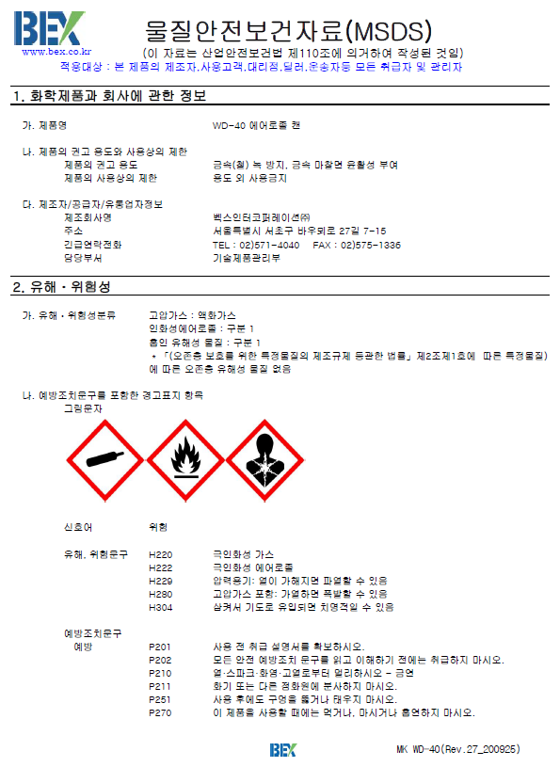
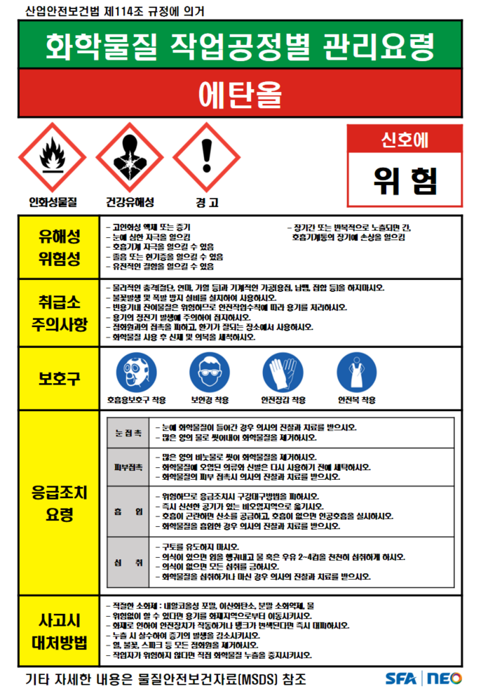
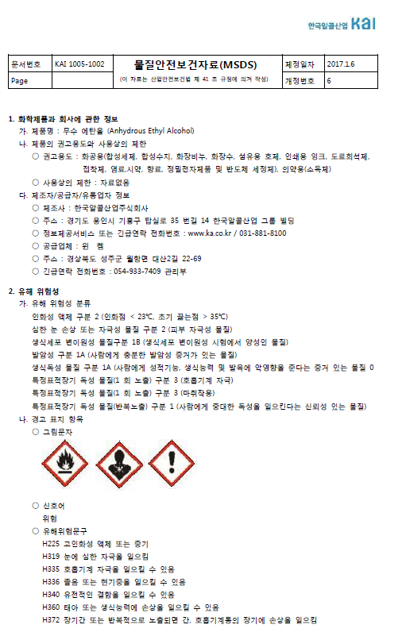
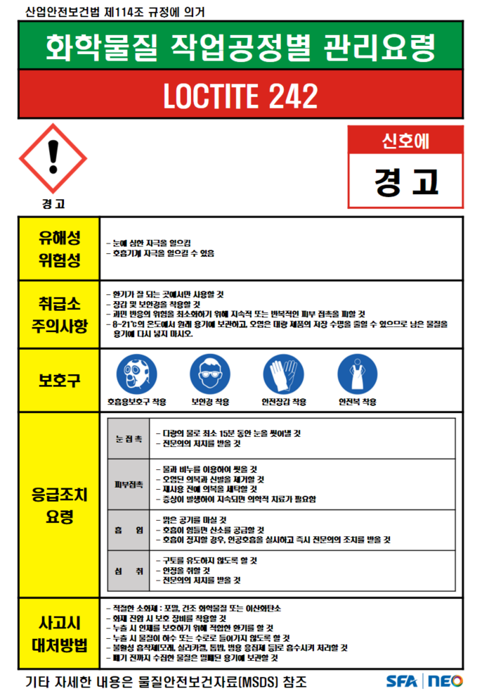
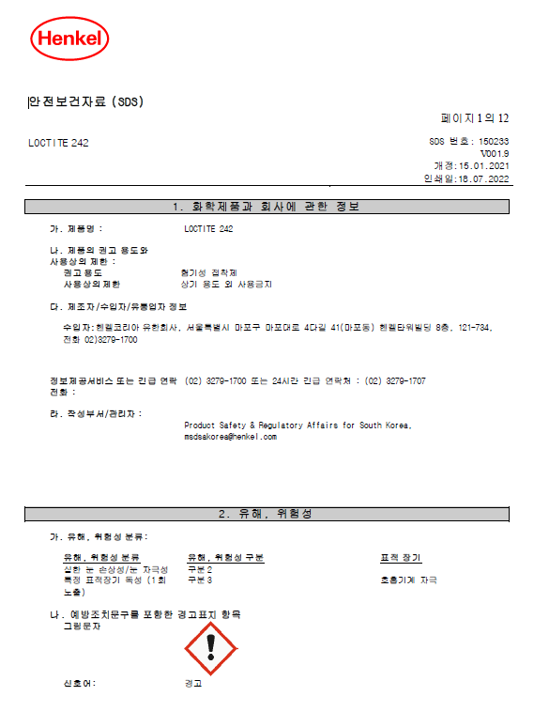
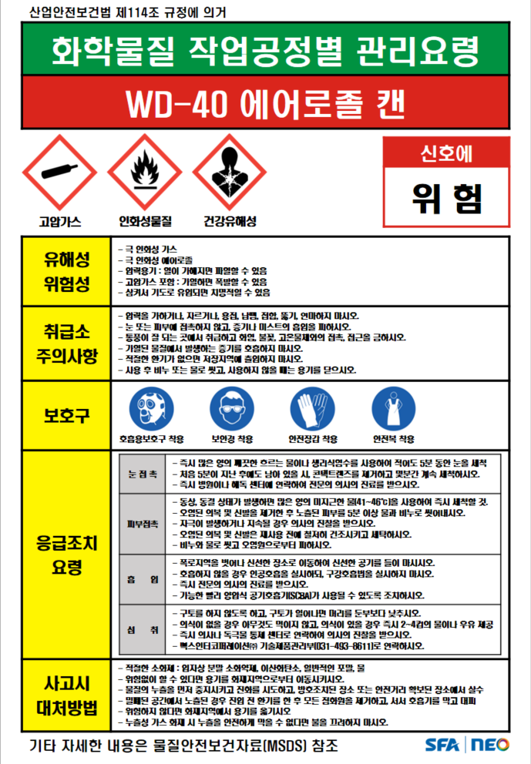
Ⅱ 주요 보건 활동
■ 비치 내용
물질안전보건자료(MSDS) | 작업공정별 관리요령

Slide 26
Ⅱ 주요 보건 활동
■ 비치 사진

Slide 27
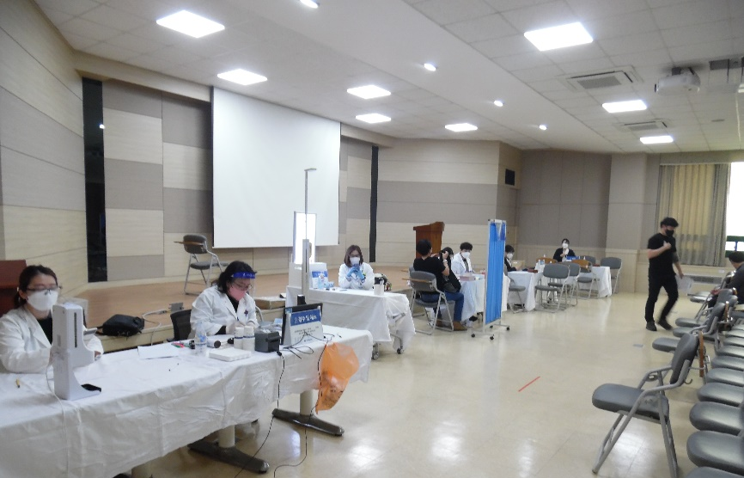
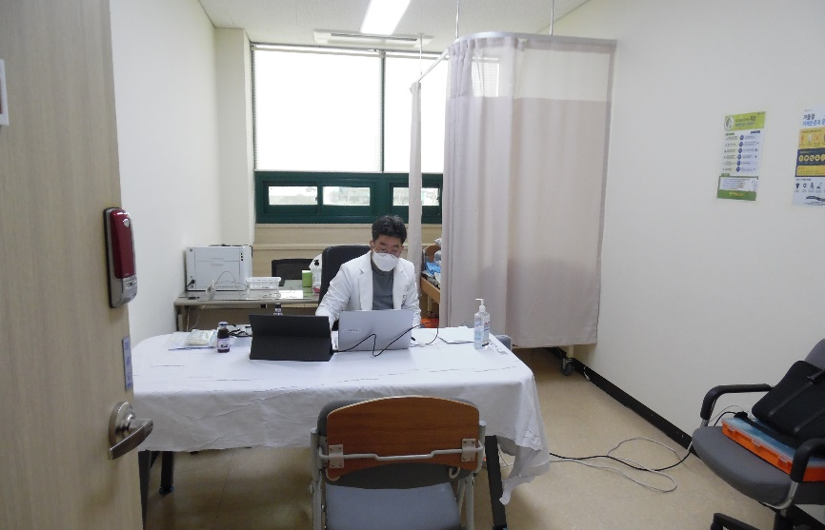
Ⅱ 주요 보건 활동
2회차 일반건강검진 시행
■ 아산사업장 2회차 일반건강검진 시행
1) 대 상 자 : 아산사업장 일반건강검진 대상자(1986년 12월 31일 이후 출생자 ~ / 별도 안내 메일 발송)
2) 실시일자 : 2022년 9월 14일(수) 08:30 ∼ 11:30
3) 장 소 : 어울림동 2층 대교육장 및 중교육장
4) 실시기관 : 단국대학교병원 직업환경의학과
5) 진행현황
대상자 | 수검자 | 퇴사자
89 | 40 | 25

Slide 28
Ⅱ 주요 보건 활동
독감 예방접종 실시
■ 목적
1) 매년 전 세계적으로 유행하는 인플루엔자 바이러스에 대비하기 위함
2) 증상이 유사한 코로나19 감염과의 감별 위함
3) 임직원 및 가족의 복리 증진 위함
■ 접종비용지원
• 임직원 : 전액 회사 지원
• 가족 : 협약가 개인 부담
■ 접종일시 및 병원
• 2022년 9월 28일 ~ 11월 30일 (해외출장자에 한해 12월 15일까지 시행)
• [화성] 동탄그레이스 소아청소년과 의원
• [아산] 장사랑연합내과의원, 이수병원, 둔포 서울의원
병원명 | 지 역 | 단 가 | 비 고
장사랑내과의원 | 아산 모종 | \30,000원 | 개별 내원 접종 - 임직원 접종비용은 일괄정산 - 직원가족 협약가 접종可 (비용본인부담, 신분증지참)
이수병원 | 아산 배방 | \30,000원
둔포서울의원 | 아산 둔포 | \28,000원
동탄그레이스병원 | 화성 동탄 | \29,500원

Slide 29




Ⅱ 주요 보건 활동
걷기프로그램 사전 조사
■ 시행 근거
1) 산업안전보건법 제5조 제2호 및 산업안전보건법 시행령 제7조(건강증진사업 등의 추진)
■ 걷기 프로그램 내용
1) ‘더헬스’ 애플리케이션을 통한 걸음수 측정
2) 1~2개월간 측정한 걸음수 랭킹에 따라 차등 상품 지급
3) 참여방법
- ‘더헬스’ 애플리케이션 다운로드
- 홈 → 챌린지 → 법인 챌린지 참여하기 → 참여코드 입력 → 신청하기
※ 어플 선정 이유
더헬스 | Pacer | 걷쥬 | 워크온
멤버 제한 없음 - 삼성생명과 연계 - 챌린지 코드 생성 | 멤버 : 500명 제한 - 아산/화성 그룹 같이 진행 어려움 | 멤버 제한 없음 - 아이폰 걸음수 측정 오류로 진행 불가 | 멤버 : 100명 제한 - 멤버 제한이 낮아 진행 불가
■ 추후 시행 방안
- 시행시기는 내년 상반기에 추진 예정

Slide 30

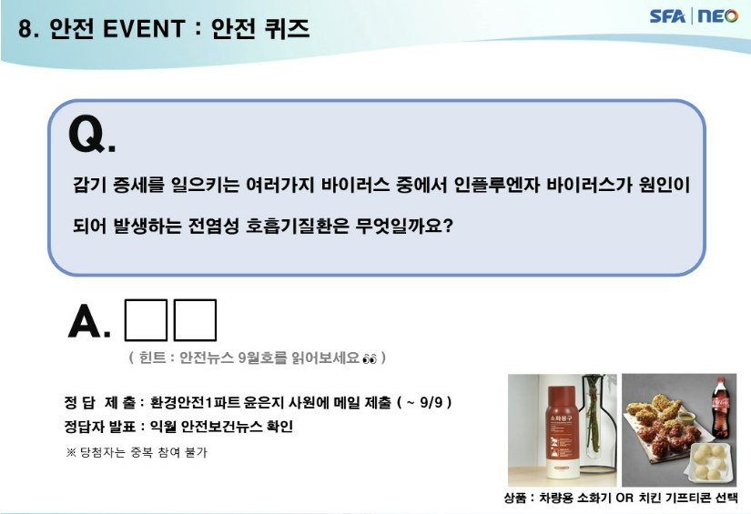
Ⅱ 주요 보건 활동
안전보건뉴스 (안전 EVENT) 게시
■ 목적
- 안전관리의 중요성을 재강조하고 임직원들의 안전관리 의식을 향상시켜 안전문화를 정착하기 위함
■ 안전보건뉴스 7월호 사업장 보호구 착용 기준 강화 운영 안내 중대재해처벌법 시행령 주요 내용 안내 온열질환 예방과 관리 사고사례 산업안전보건법 위반 사례 보호구 착용 매뉴얼 동영상 | ■ 안전보건뉴스 9월호 전기 취급 작업 안전 올바른 수공구 취급 태풍, 호우 등 여름철 자연재해 대비 독감 예방 관리 콘센트 파손 충전부 접촉으로 감전 전기안전사고 행동요령 동영상
■ 안전보건뉴스 8월호 고용노동부 22년 하반기 변경 정책 안내 크레인 작업 안전 사업장 내 휴게시설 설치 의무화 원숭이두창 예방법 사고사례 지게차 운전 미숙 재해사례 동영상

Slide 31
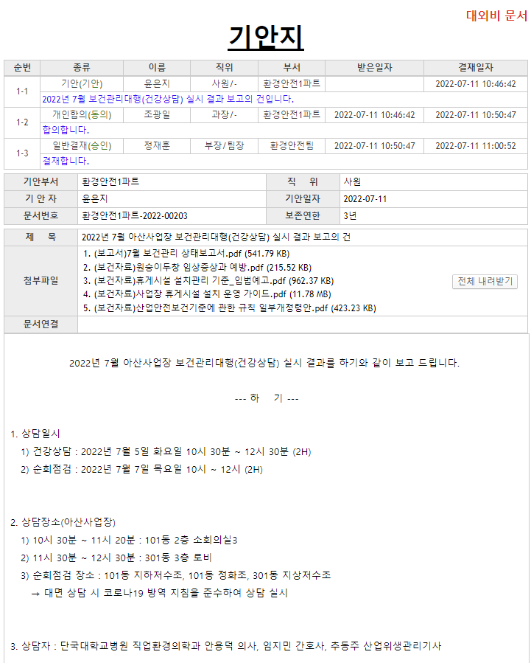
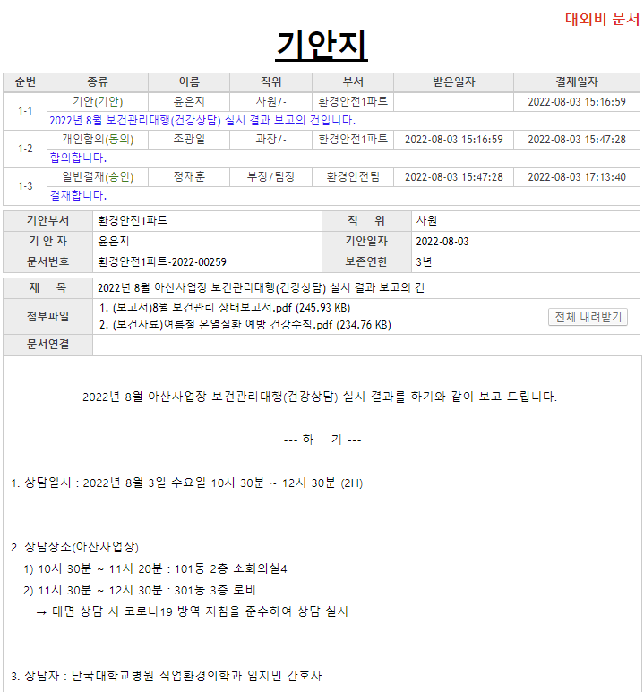
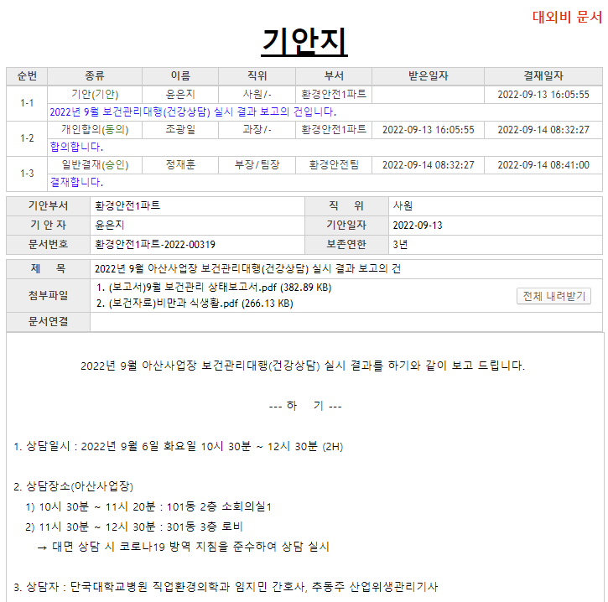
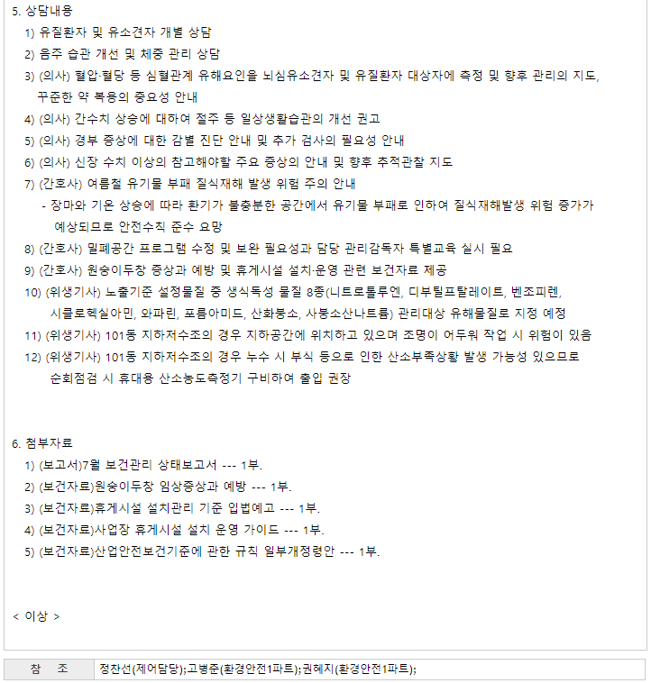
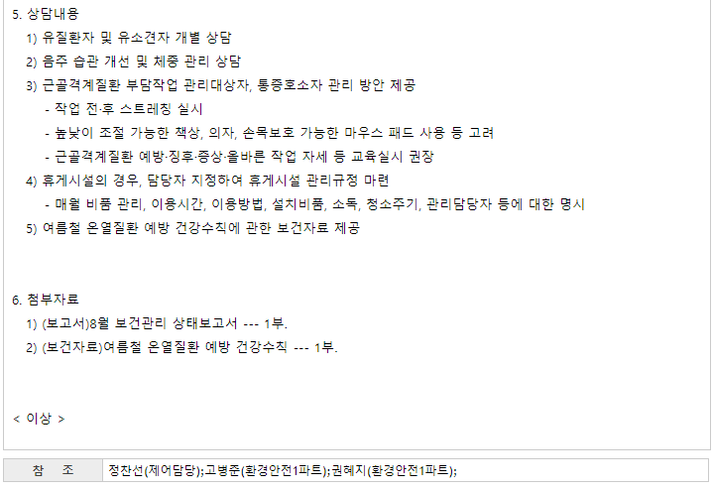
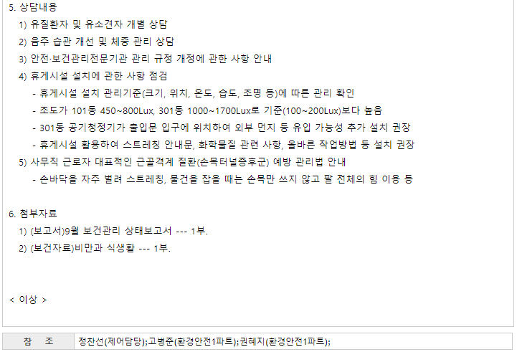
Ⅱ 주요 보건 활동
보건관리대행(건강상담) 시행
■ 목적
1) 당사 임직원의 원활한 건강상담을 통한 쾌적한 작업 환경 조성을 위함
2) 정기적인 건강상담을 통하여 개인의 건강 상태를 확인하고 질병 조기발견 및 예방을 위함

Slide 32
Ⅲ 심의/안건 사항
22년 3분기 심의/안건 사항
연번 | 항목 | 세부 내용 | 시행일
1 | 안전보건경영방침 개정 | ᆞ안전보건경영시스템(ISO 45001) 요구조건에 부합하기 위해 안전보건경영방침 개정 | 9월 진행
■ ISO 45001 요구조건
1) 작업장을 안전하고 쾌적한 작업환경 조성을 위한 의지 표명
2) 작업장의 위험요인 제거 및 위험성을 감소하기 위한 의지 표명
3) 안전보건경영시스템의 지속적 개선을 위한 의지 표명
4) 법적 요구사항 및 그 밖의 요구사항 준수 의지 표명
5) 대표이사는 안전보건 경영철학과 조직구성원의 참여 및 협의에 대한 의지 표명

Slide 33
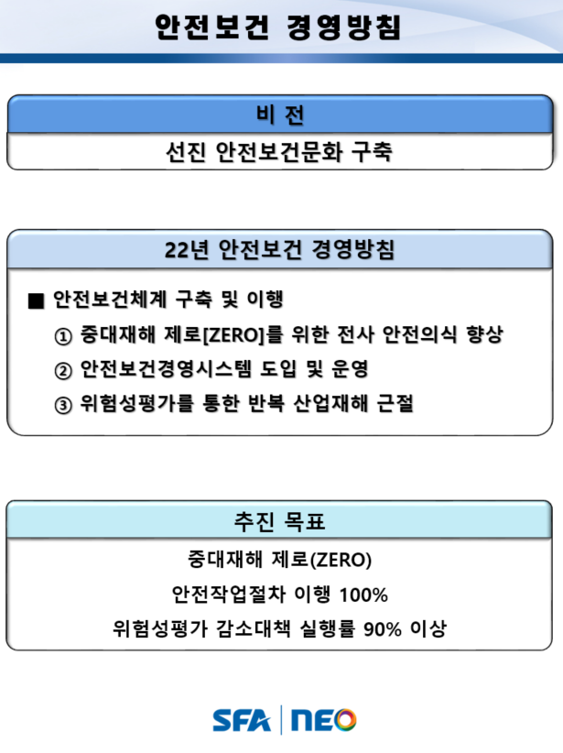
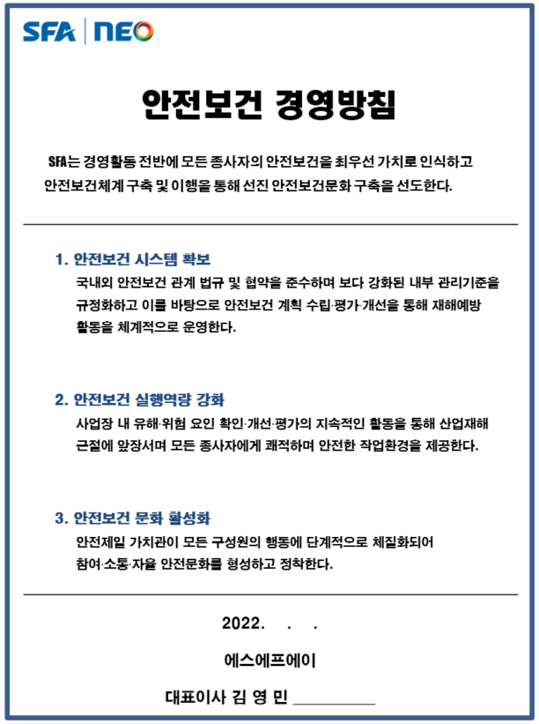
Ⅲ 심의/안건 사항
■ 안전보건경영방침 (변경 전)
■ 안전보건경영방침 (변경 후)

Slide 34
Ⅲ 심의/안건 사항
연번 | 항목 | 세부 내용 | 시행예정일
2 | 심폐소생술 교육 | ᆞ관리감독자의 안전의식 향상 및 사내 EMT(Emergency Medical Technician) 대원 양성/운영 ᆞ현장이나 일상생활에서 발생할 수 있는 응급상황 시를 대비하여 신속하고 정확한 대응능력 향상 | 10월 중순
■ 교육대상
• 관리감독자 및 환경안전팀, 보안요원 등
• 각 사업장 별 39명 시행 예정
■ 교육일시 및 장소
■ 주관 : 한국 응급처치 교육원
■ 교육 내용 : CPR 이론/실습, 인공호흡 이론/실습, AED 이론/실습
화성 | 22년 10월 22일 (목) 14:30 ~ 16:30 (장미홀)
아산 | 22년 10월 18일 (화) 14:30 ~ 16:30 (어울림동 대교육장)

Slide 35
Ⅳ 업무계획
22년 4분기 안전보건 업무 계획
연번 | 항목 | 세부 내용 | 시행예정일
1 | EMT 대원 양성교육 실시 (Emergency Medical Technician) | ᆞ외부강사 초빙을 통한 EMT 교육 진행 및 수료증(자격증) 발부 [한국응급처치교육원, 대한적십자사 등] | 10월 18일 진행 예정
2 | 제어그룹 특별교육 실시 | ᆞ제어 인력 대상 외부강사 초빙 특별안전보건교육 실시(2Hr, 2회) | 10월, 11월 진행 예정
3 | 안전보건경영시스템(ISO 45001) 인증 추진 | ᆞ안전보건경영시스템 도입을 통한 중처법 대응체계 구축 및 선진 안전보건경영시스 템 도입 | 11월 인증획득 예정
4 | 안전관리 전산화 시스템 도입 | ᆞ전산화 시스템 구축을 통한 체계적 관리 ᆞ안전보건서류 전산화를 통한 중처법 대응 | 22년 11월 시스템 구축 목표
건의 사항 / 기타 의견
강평

Slide 36
감사합니다.

